Slide 1
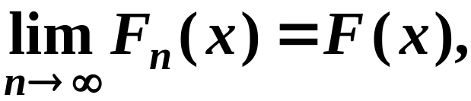
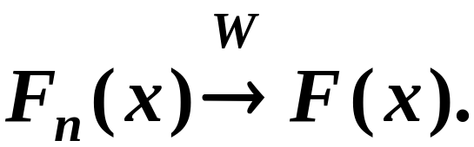
§5.2 随机变量的收敛性
一、分布函数弱收敛
定义5.2.1 对于分布函数列{F_{n}(x)},如果存在单调不降函数F(x),使
在F(x)的每一连续点成立,称F_{n}(x)弱收敛于F(x).
中山大学P305
记为
电子科技大学

Slide 2
分布函数列的极限函数F(x)是有界非降函数，但不一定是分布函数.
注1
例5.2.1
未要求在极限函数F(x)的不连续点的收敛性，处处收敛的随机序列也不能满足条件.
注2
参见中山大学P306 例5.2.3
电子科技大学

Slide 3
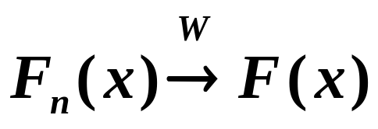
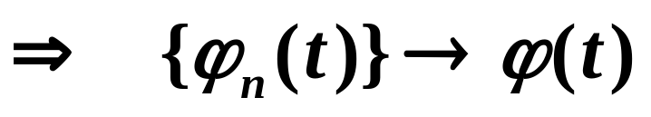
二、连续性定理（列维－克拉美）
连续性定理由正极限定理和逆极限定理组成.
正极限定理 设分布函数列{F_{n}(x)}弱收敛于某一分布函数F(x), 则相应的特征函数列收敛于特征函数，且在 t 的任一有限区间内收敛是一致的.
即有
?
一致成立.
电子科技大学

Slide 4
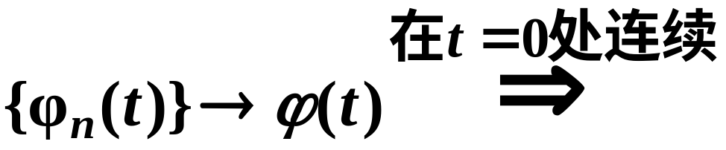
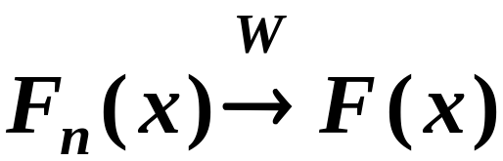
逆极限定理 设特征函数列{φ_{n}(t )} 收敛于某一函数φ(t ), 且φ(t )在t =0 连续,则相应的分布函数列{F_{n}(x)}弱收敛于某一分布函数F(x)，而且φ(t )是F(x)的特征函数.
连续性定理可用来确定随机变量序列的极限分布.
例5.2.2
电子科技大学

Slide 5
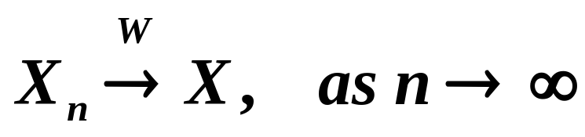
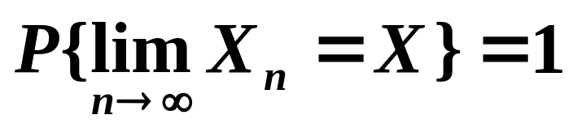
三、随机变量序列的收敛性
定义5.2.2 设随机变量序列{X_{n}}的分布函数列{F_{n}(x)}弱收敛于r.v.X 的分布函数F(x),称随机变量序列{X_{n}}依分布收敛于X, 记为
定义5.2.3 设{X_{n}} n=1,2,…是定义在(Ω,F, P)上的随机变量序列, 若存在一个随机变量X(可以是常数),使
电子科技大学

Slide 6
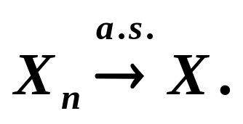
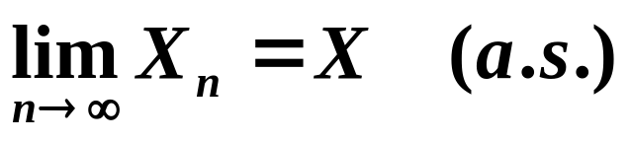
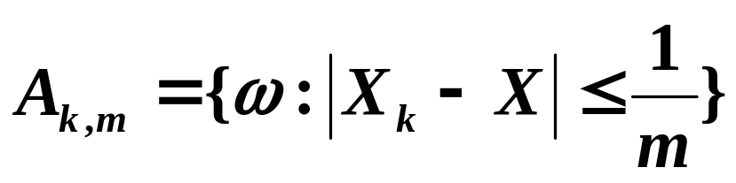
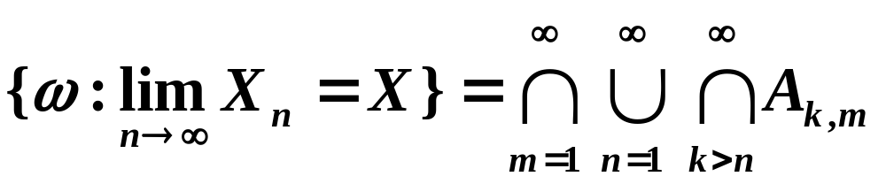
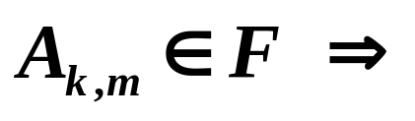
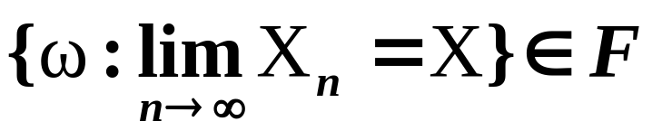
称随机变量序列{X_{n}} 以概率为1收敛于X，或称几乎处处收敛于X,记为
或
注
设
则
由
电子科技大学

Slide 7

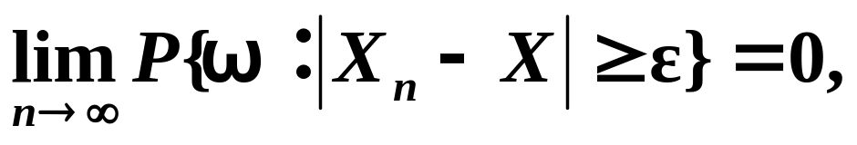
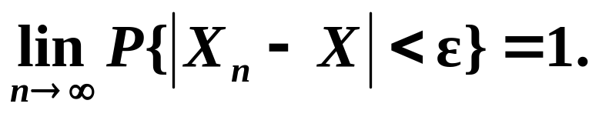
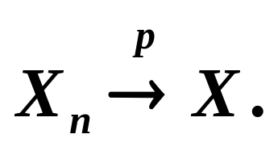
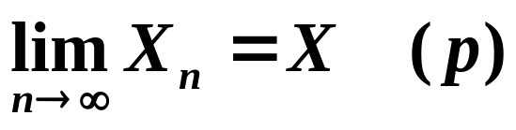
定义5.2.4 设{X_{n}}, n=1,2,…是定义在(Ω,F , P )上的随机变量序列,若对
或
称随机变量序列{X_{n}}依概率收敛于X, 记为
或
注
随机变量序列依概率收敛, 不同于普通数列或函数列的收敛性.
电子科技大学

Slide 8

意指当 n 足够大时, 有足够大的概率保证X_{n} 任意接近于X , 但X_{n}仍然有可能与X相差很大.
依概率收敛意义的例
几种收敛性的关系如下：
概率为1 收敛
依概率收敛
逆均不真！
依分布收敛
电子科技大学

Slide 9
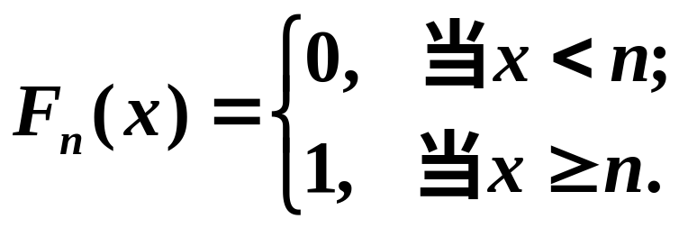
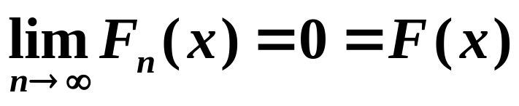
例5.2.1 设随机变量序列X₁, X₂,···, X_{n}··· 服从如下分布
P{X_{n} = n}= 1 (n=1,2, …)
则有
对任意x∈R , 有
不是分布函数
即

Slide 10
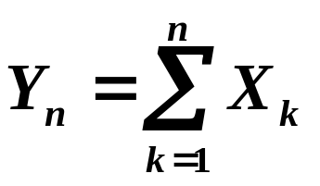
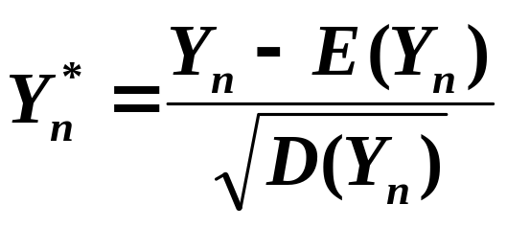

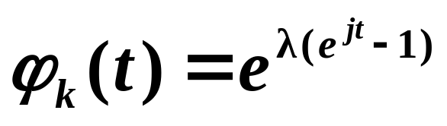
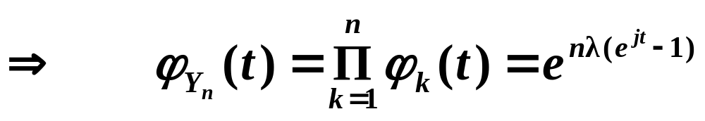
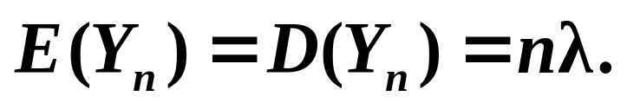
例5.2.2 设随机变量序列 X₁,X₂,…相互独立,且X_{k}～P(λ)（k=1,2,…).
1) 求 的概率分布;
2) 证明：当 时,
趋于正态分布.
解1)
即Y_{n}～P(nλ),且

Slide 11
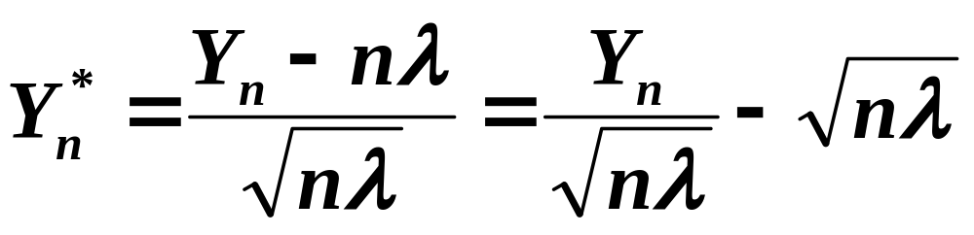

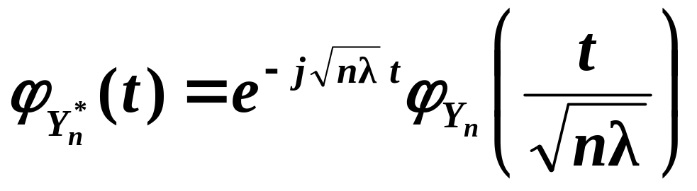
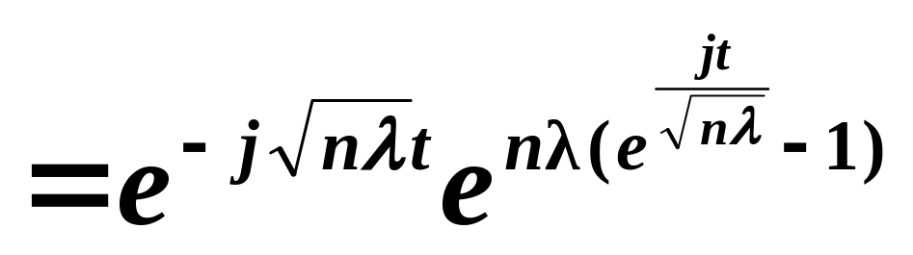
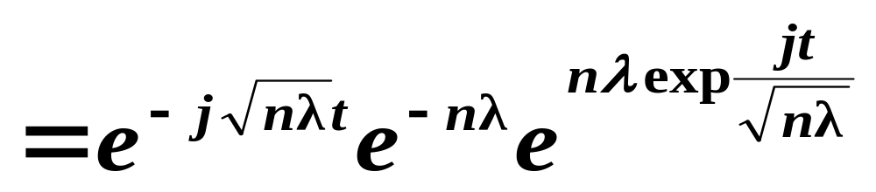
2) 的特征函数为
泰勒展开

Slide 12
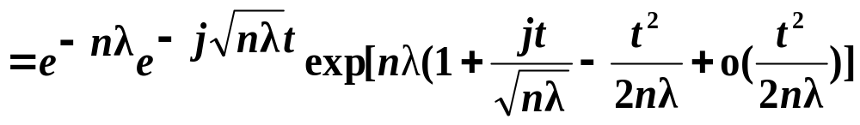
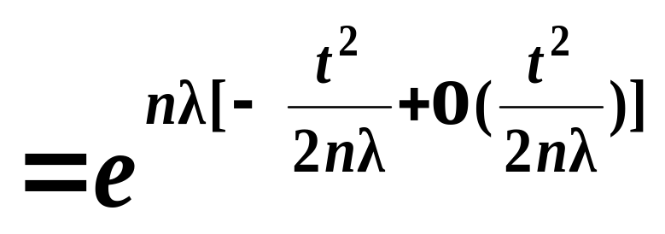
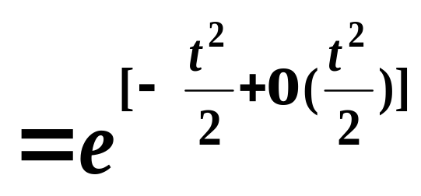
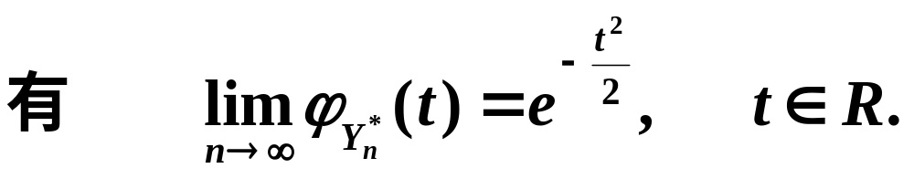
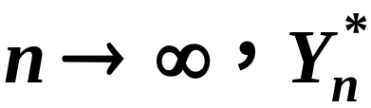
在t =0 连续
由连续性定理的逆定理知当 趋
于正态分布N(0, 1).

Slide 13


例 设随机变量序列X₁, X₂,···, X_{n}··· ··· 服从如下的分布:
P{X_{n} = 0 }= 1 −
P{X_{n} = 2n }=
则对任意的 ε > 0, 有
P{ | X_{n} | ≥ ε } =
P{X_{n} = 2n } = 0
故 {X_{n}} 依概率收敛于 0. 但无论对多大的n, X_{n}都可能取到远离 0 的值 2n.

